Slide 1
Zabytki mojej okolicy - gmina Ręczno
Autor
Wiktor Kacprzyk

Slide 2
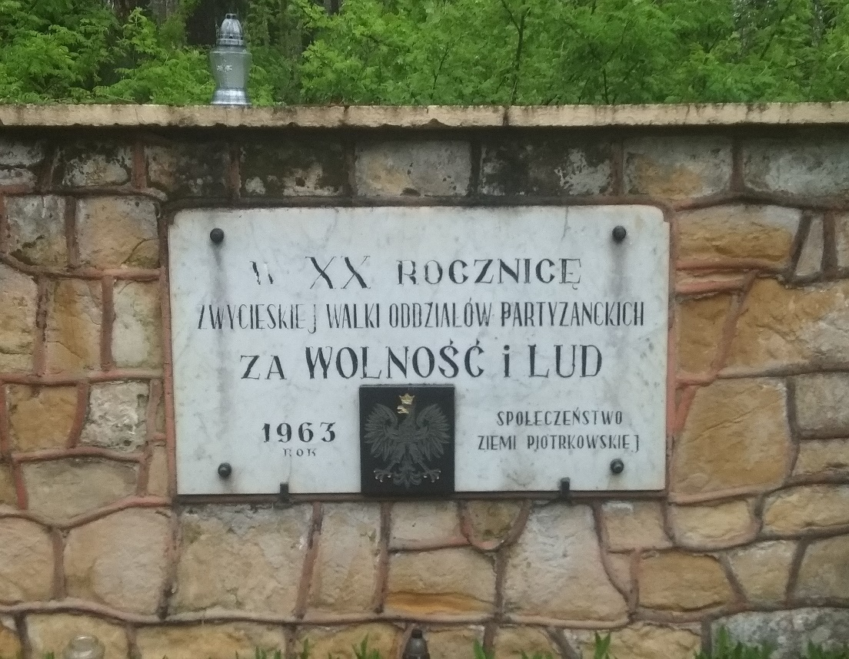
Pomnik upamiętniający zwycięską walkę oddziałów partyzanckich
Opis
Pomnik z kamienia polnego w kształcie prostokątnego muru około metrowej wysokości z tablicą pamiątkową.
Data powstania
1963 r.

Slide 3
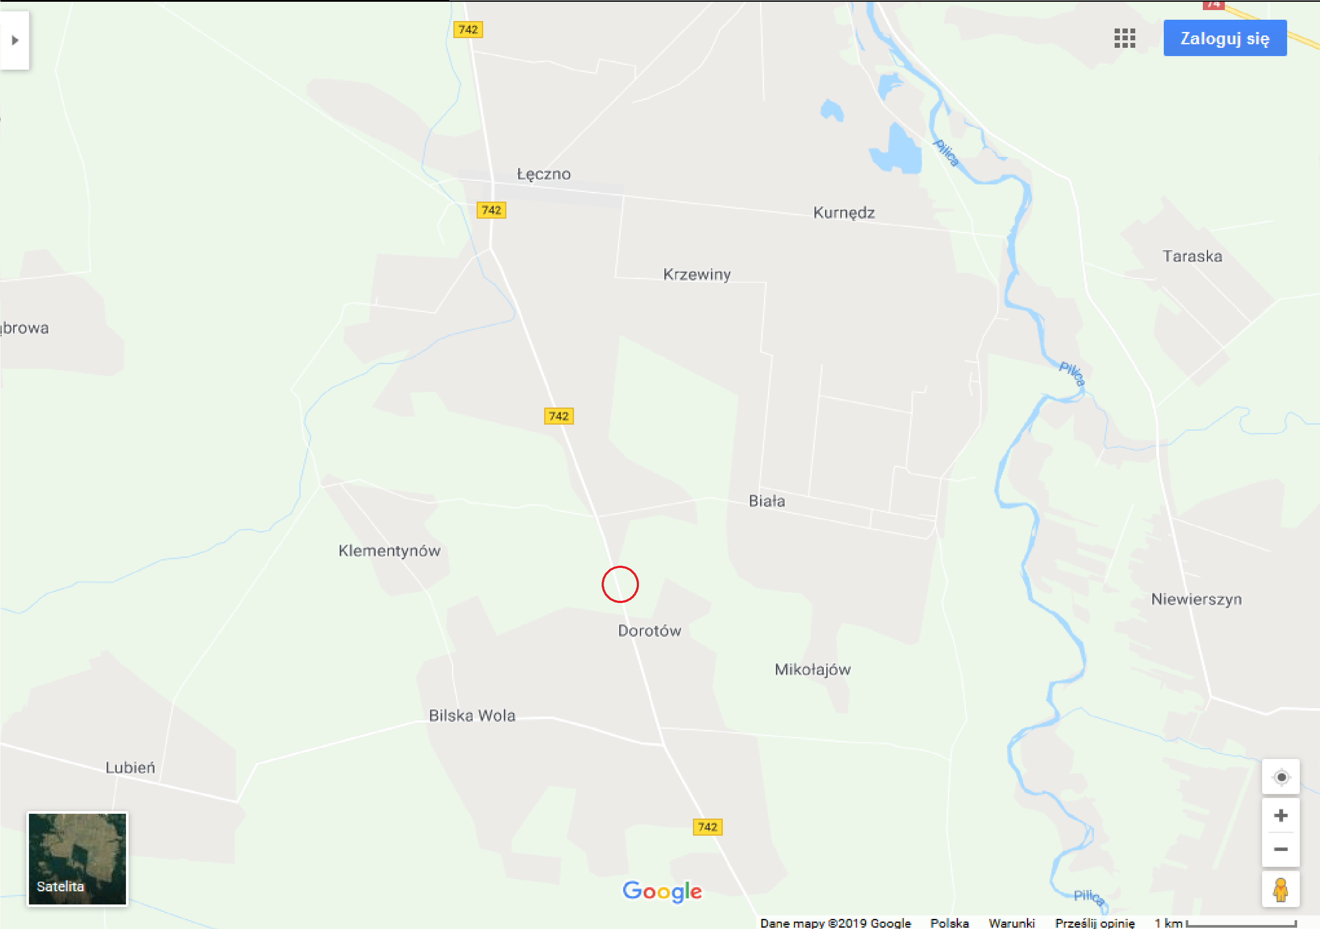
Lokalizacja pomnika upamiętniającego zwycięską walkę oddziałów partyzanckich
Pomnik położony w lesie koło Dorotowa / Piotrowa przy drodze nr 742 (widoczny z drogi).

Slide 4
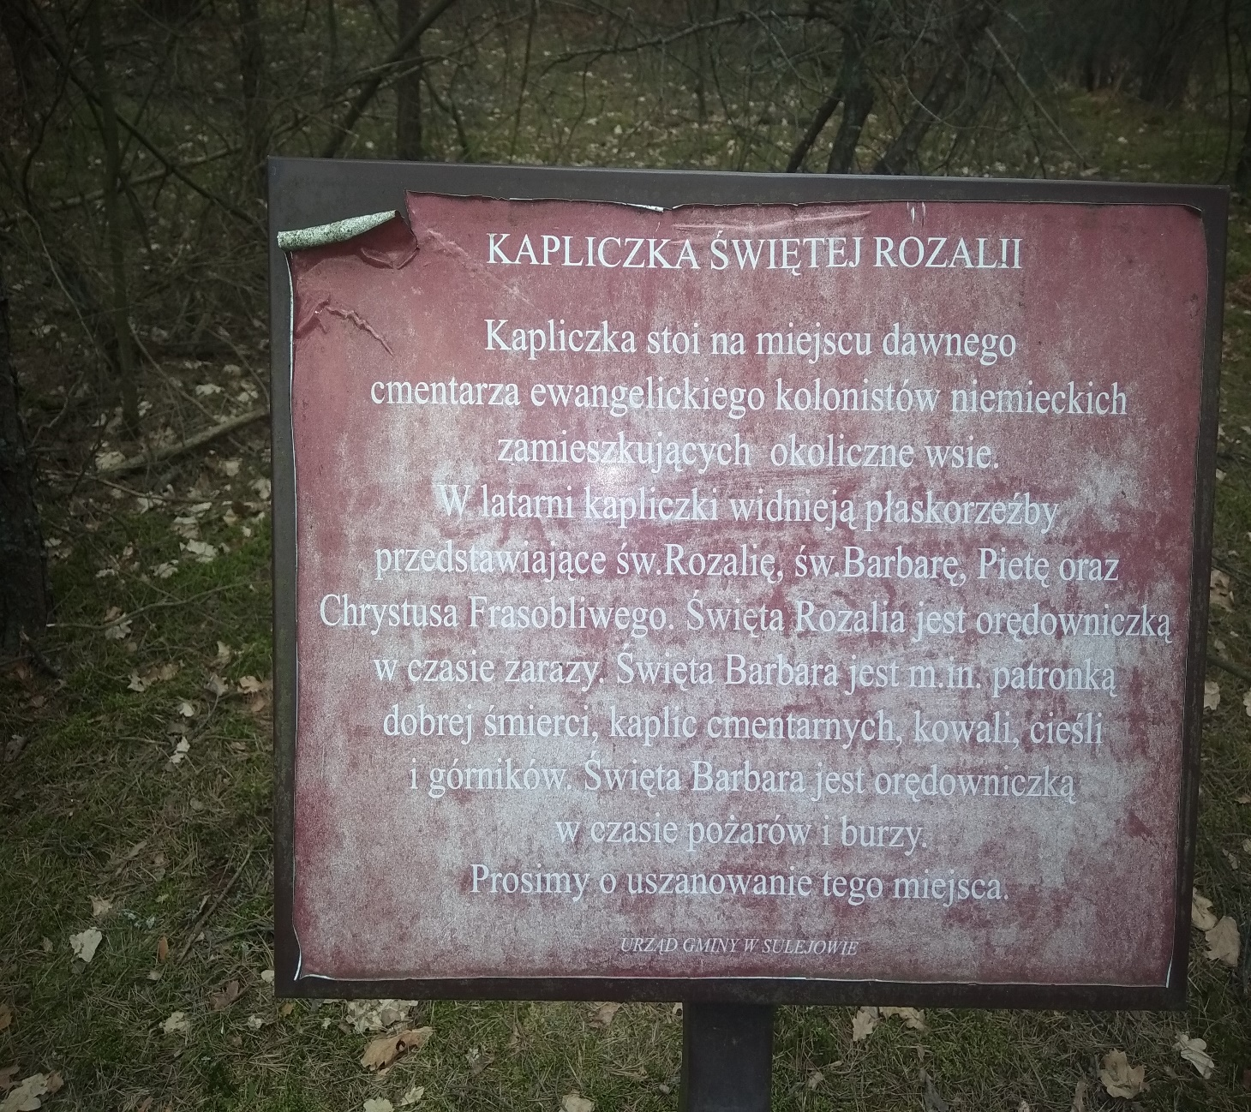
Kapliczka świętej Rozalii –upamiętniająca dawny cmentarz kolonistów niemieckich zamieszkujących okoliczne wsie
Kapliczka świętej Rozalii
Kapliczka stoi na miejscu dawnego cmentarza ewangelickiego kolonistów niemieckich zamieszkujących okoliczne wsie. W latarni kapliczki widnieją płaskorzeźby przedstawiające św.Rozalię, św. Barbarę, Pietę oraz Chrystusa frasobliwego. Św.Rozalia jest orędowniczką w czasie zarazy, św.Barbara jest m.in. patronką dobrej śmierci, kaplic cmentarnych, kowali, cieśli i górników, jest też orędowniczką w czasie pożarów i burzy.

Slide 5
Lokalizacja kapliczki św. Barbary oraz dawnego cmentarza kolonistów niemieckich
Kapliczka oraz cmentarz położone są przy drodze nr742 naprzeciwko Pomnika upamiętniającego zwycięską walkę oddziałów partyzanckich , 5 metrów w głąb lasu .

Slide 6
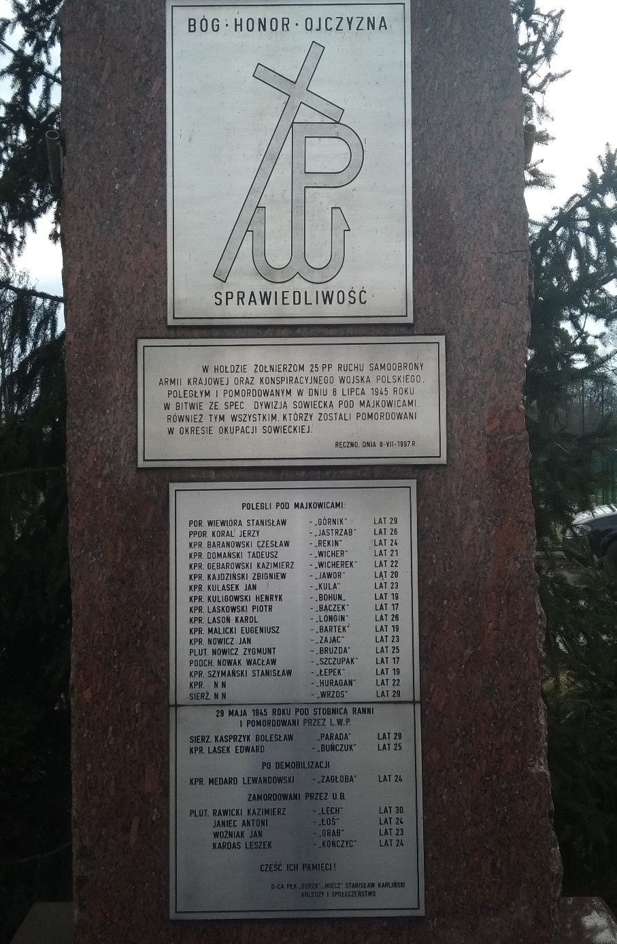
Pomnik zbudowany w hołdzie żołnierzom 25 PP ruchu samoobrony Armii Krajowej
W hołdzie żołnierzom 25 PP samoobrony armii krajowej
oraz konspiracyjnego wojska polskiego. Poległym i pomordowanym w dniu 8lipca 1945r w bitwie ze specjalną dywizją Sowiecką pod Majkowicami. Również tym wszystkim, którzy zostali pomordowani w okresie okupacji sowieckiej.
Lokalizacja
Pomnik ten znajduje się naprzeciwko kościoła św. Stanisława w Ręcznie

Slide 7
Kościół pod wezwaniem św. Stanisława biskupa męczennika
Historia
Wcześniej stał tu kościół modrzewiowy, na którego miejscu w 1236 r. wybudowano nowy z kamienia. Inicjatywę tę wykazał ówczesny właściciel wsi – Raczyński.
W XVI w. kościół został powiększony przez dobudowanie drewnianej nawy głównej. Poświęcony 14 maja 1724 r. Spalony podczas pożaru wsi w 1813 r. został odbudowany dopiero 12 lat później z wykorzystaniem murów starego kościoła.
Następnie sprawiono dębowe drzwi do kościoła i plebanii, pomalowano kościół i położono w nim posadzkę.
W roku 2010 wykonano remont elewacji i elementów wyposażenia wnętrza.
Opis
Świątynia zbudowana na planie krzyża, posiada dachy spadziste, kryte blachą. Kościół zachował cechy stylu barokowego. Potężne przypory widoczne przy narożnikach tej elewacji i od strony prezbiterium, nadają bryle budynku swojskiego charakteru. Ściany i sklepienia wewnątrz bogato dekorowane.
Ciekawostki
Tradycja miejscowa głosi, że św. Stanisław, którego obraz starodawny w kościele tutejszym ma sławę cudownego, odpoczywał tu, zaskoczony chorobą, w podróży do Łowicza.
Data lub czas powstania
1724 r. (XVIII w.)
Położenie obiektu
Obiekt położony przy trasie nr 742 w Ręcznie.
Materiał budowlany
Budynek murowany.

Slide 8
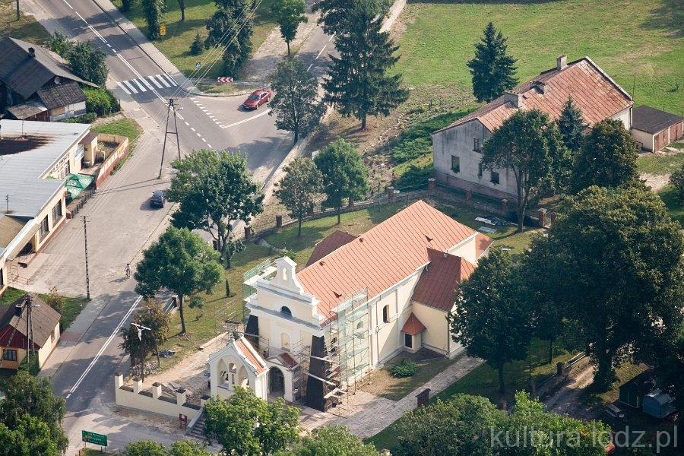
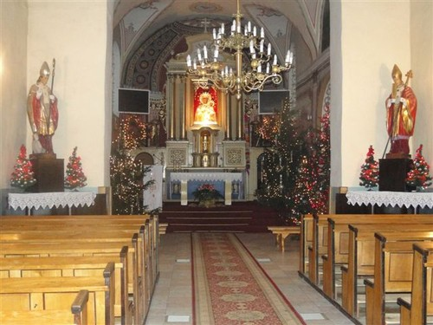
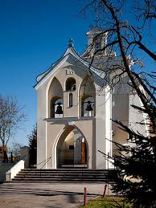

Slide 9
Informacje o parafii i kościele w Ręcznie
Według przekazu kronik klasztoru w Witowie w 1236 roku w Ręcznie na miejscu wcześniejszego, drewnianego kościoła wybudowano murowaną świątynię. Ręczyńska parafia, w źródłach pojawiła się po raz pierwszy w 1399 roku. Istnienie jej potwierdzone zostało ponownie w latach 1511 oraz 1521. Najprawdopodobniej na przełomie XVI i XVII wieku kościół uległ zniszczeniu, można to wnioskować z przekazu kronik głoszących, iż w 1618 roku powstał kościół bądź kaplica ufundowana przez Walentyna Raczewskiego. W 1701 roku z fundacji Józefa Małachowskiego rozbudowano kościół poprzez dobudowanie drewnianej nawy. W 1813 ulega on całkowitemu zniszczeniu (najprawdopodobniej kościół uległ wtedy tylko częściowemu zniszczeniu, a kronikarze umieścili wpis o całkowitym zniszczeniu w celu podkreślenia zasług Wojciecha Kamińskiego) w trakcie pożaru. W 1820 odnowiono prezbiterium, następnie w latach 1824-1825 wybudowano murowaną nawę. Budowniczym był Nikol bądź Müller. Dokonano tego w efekcie starań Wojciecha Kamińskiego, opata klasztoru norbertanów w Witowie, który to przeprowadził zbiórkę pieniędzy na odbudowę wśród okolicznej ludności. W okresie tym kościół składał się z prezbiterium, nawy i dwóch pomieszczeń przylegających do niego od północy i południa (skarbiec i zakrystia.). W 1850 roku przy zachodnich narożach korpusu kościoła dobudowano skarpy.
W 1894 roku zamieniono dawny skarbiec (pomieszczenie południowe) na kaplice, jednocześnie poszerzono wejście do niej od strony kościoła. Następnie, w 1897 roku do wschodniej ściany prezbiterium dostawiono nową zakrystię, zamieniając dawną (pomieszczenie północne) na kolejną kaplicę. Wiele informacji na temat nieudokumentowanych zmian struktury kościoła w XIX wieku daje nam zachowany, i pochodzący prawdopodobnie sprzed 1894 roku (budowa zakrystii), odręczny plan kościoła (bądź jego późniejszy odrys). Widoczne są na nim dwa, prawdopodobnie drewniane aneksy pod bocznymi przęsłami chóru muzycznego, z klatką schodową umieszczoną w północnym rogu (obecnie na chórze w tym miejscu podłoga wykonana jest z innego rodzaju desek a wejście nań wiedzie w drugim narożniku po kręconych schodach). Współczesne, boczne wejście do prezbiterium (południowo-zachodnie) nie figuruje na planie, można się dopatrywać wejścia po przeciwległej stronie w narożniku północno-zachodnim. Na rzeczonym planie widoczne jest również wejście [?] w południowej ścianie prezbiterium, poniżej okna znajdującego się obecnie w tym miejscu, oraz nisza na przeciwległej ścianie prezbiterium (również poniżej obecnego okna). Plan przedstawia wąskie, rozglifione do ich wnętrza, wejścia do obecnych kaplic bocznych. Na planie nie figuruje natomiast zakrystia i zachodnie wyjście z kaplicy północnej, jednak w jej ścianie północnej umieszczone jest, obecnie nie istniejące okno. W kaplicy południowej plan nie przedstawia, istniejącego obecnie, okna w ścianie wschodniej. Schody do kościoła umiejscowione są zaraz przed jego wejściem a nie, jak obecnie, w pewnym oddaleniu. Zaznaczony jest jeden, niewielki ołtarz w prezbiterium (do rzeczonego planu podchodzić należy z pewną dozą ostrożności, ponieważ może to być wstępny plan przebudowy wykonany przez Mullera, jednego z architektów odpowiedzialnych za budowę nawy (1824-1825)

